Slide 1

Personcentrerat och
sammanhållet vårdförlopp
Höftledsartros - proteskirurgi
Nationellt system
för kunskapsstyrning
Hälso- och sjukvård
SVERIGES REGIONER I SAMVERKAN

Slide 2

Syftet med personcentrerade och sammanhållna vårdförlopp
Syftet är att öka jämlikheten, effektiviteten och kvaliteten i vården utan att det medför onödig administrativ börda för sjukvårdspersonal.
Patienter ska uppleva en mer välorganiserad och helhetsorienterad process utan onödig väntetid i samband med utredning och behandling.
Patienternas livskvalitet och nöjdhet med vården ska förbättras och vården bli mer jämlik och jämställd.
”Patienter, brukare och hälso-och sjukvårdens medarbetare ska vara trygga i att bästa tillgängliga kunskap används i varje möte”

Slide 3

Regionerna i samverkan
Arbetet med vårdförloppen utgår från en överenskommelse mellan staten och Sveriges Kommuner och Regioner (SKR).
Regeringen vill med satsningen stödja utvecklingsarbetet i regionerna kring kunskapsstyrning i hälso- och sjukvården.
Vårdförloppen tas fram av regionerna inom Nationellt system för kunskapsstyrning Hälso- och sjukvård.
Vårdförloppen är primärt ett kunskapsstöd för hälso- och sjukvårdspersonal i det kliniska mötet med patient och närstående
Vårdförloppen ska utgå ifrån tillförlitliga och aktuella kunskapsstöd och baseras på bästa tillgängliga kunskap om vård och behandling.

Slide 4
Personcentrerat och sammanhållet vårdförlopp Höftledsartros - proteskirurgi
Vårdförloppet inleds vid beslut om att remittera patienten för ställningstagande till proteskirurgi och avslutas efter genomförd postoperativ rehabilitering. Innan ingång till vårdförloppet sker, ska patienten ha fått vård enligt personcentrerat och sammanhållet vårdförlopp Höftledsartros – primärvård.
Ingång till vårdförloppet
Sker då beslut tas om remiss till ortopedisk enhet för ställningstagande till proteskirurgi.
Utgång från vårdförloppet
Remissen till ortopedisk enhet är inte komplett.
Proteskirurgi bedöms inte indicerad.
Patienten vill inte bli opererad.
Rehabiliteringsplanens postoperativa mål är uppfyllda eller bedöms inte kunna uppfyllas med ytterligare rehabiliterande åtgärder.
Oönskad händelse inträffar som kräver behandling utanför detta vårdförlopp.

Slide 5


Varför ett vårdförlopp är framtaget för höftledsartros - proteskirurgi
Årligen utförs knappt 20 000 totala höftprotesoperationer och den vanligaste orsaken är primär artros.
Huvudsakliga anledningar
Patientupplevda utmaningar
Skillnader i väntetid till ortopedisk kirurgi
Lång väntetid
Bristfällig information
Ojämlik vård
Omställning till hälsosamma levnadsvanor
Incidensen för höftproteskirurgi varierar mellan regionerna
Stöd för smidig övergång mellan primärvård och specialistvård
Nationella riktlinjer för operationsmetod, protestyper och rehabilitering saknas

Slide 6

Vårdförloppet utgår från tillförlitliga och aktuella kunskapsstöd och baseras på bästa tillgängliga kunskap
Höftledsartros - proteskirurgi
A clinical practice guideline for physical therapy in patients with hip or knee osteoarthritis, Royal Dutch Society for Physical Therapy (KNGF), Netherlands
Consensus statement for perioperative care in total hip replacement and total knee replacement surgery: Enhanced Recovery After Surgery (ERAS®) Society recommendations. Acta orthopaedica, 2020
Dutch guideline on total hip prosthesis, The Dutch Orthopaedic Association, Netherlands
Joint replacement (primary): hip, knee and shoulder, National Institute for Health and Care Excellence (NICE) guideline 2020, United Kingdom
Ledplastik vid höftartros, regionalt vårdprogram 2019, Region Stockholm
National klinisk retningslinje for hofteartrose - ikke-kirurgisk behandling og genoptraening efter total hoftealloplastik 2016, Sundhedsstyrelsen, Danmark
PRISS – ProtesRelaterade Infektioner Ska Stoppas, LÖF
Proceedings of the Second International Consensus Meeting on Musculoskeletal Infection, 2018
Vårdprogram Artros 2016, Södra sjukvårdsregionen
Vårdprogram för led- och skelettinfektioner 2018, Svenska Infektionsläkarföreningen
Årsrapporter från Svenska höftprotesregistret
Dessutom har granskade vetenskapliga artiklar använts som underlag för vårdförloppet.

Slide 7
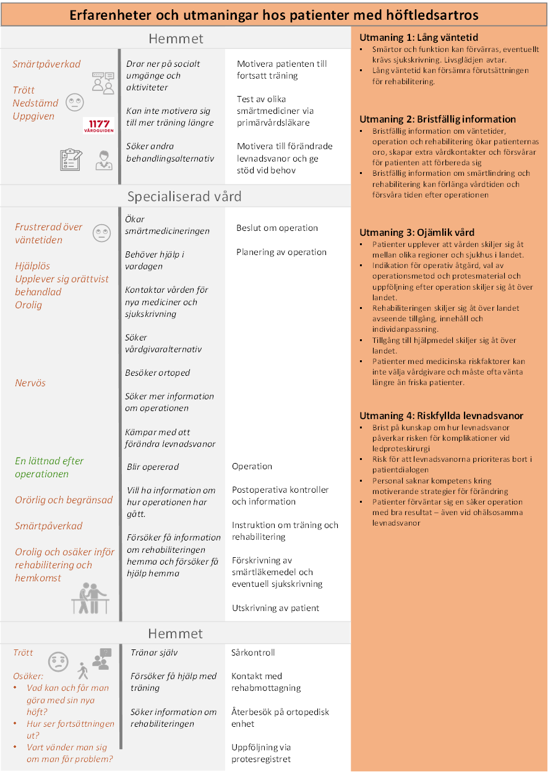
Nulägesbeskrivning ur ett patientperspektiv
Höftledsartros - proteskirurgi
Utmaningar
Lång väntetid
Bristfällig information
Ojämlik vård
Riskfyllda levnadsvanor

Slide 8

Vårdförloppets mål
Höftledsartros - proteskirurgi
att fler patienter får höftproteskirurgi i rätt tid utifrån individens behov och på rätt indikation
minimerade väntetider i vårdkedjan
ökad delaktighet genom att patienterna är välinformerade inför operationen
minskad risk för oönskade händelser efter operationen
förbättrad upplevd hälsorelaterad livskvalitet efter operationen.

Slide 9
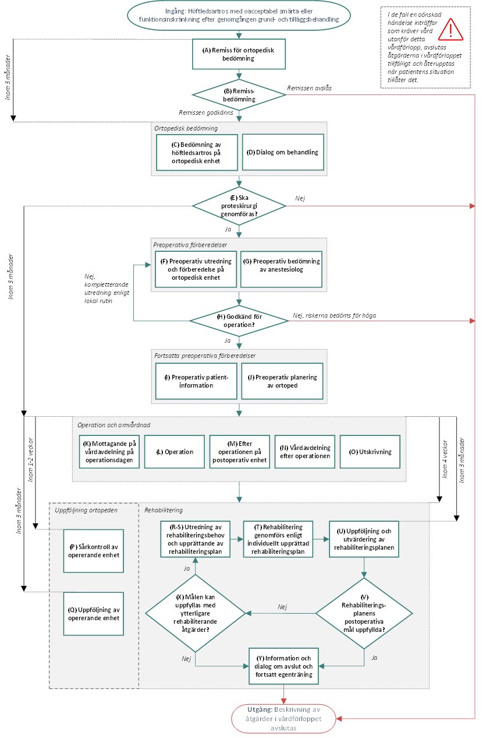
Vårdförloppet innehåller flödesschema och åtgärder
Höftledsartros - proteskirurgi
Flödesschema
Åtgärder (exempel)
Hälso- och sjukvårdens åtgärder | Patientens åtgärder
(C) Bedömning av höftledsartros på ortopedisk enhet För utförligare information om rekommenderade åtgärder se appendix A och B. Verifiera indikationer för proteskirurgi genom bedömning av den kliniska bilden Röntgenbilder funktionstillstånd och smärtsituation att den förväntade förbättringen motiverar de operativa riskerna (med individuell bedömning) att patienten vill bli opererad. Kontraindikationer för proteskirurgi är icke optimerad grundsjukdom eller levnadsvanor som ökar risken för komplikationer. | Vara delaktig i diskussionen och värderingen av förväntad förbättring och riskbedömning Arbeta vid behov aktivt med omställning till hälsosamma levnadsvanor, till exempel fysisk aktivitet, rökavvänjning, avhållsamhet från alkohol eller viktkontroll

Slide 10

Vårdförloppet lägger tonvikt på
Höftledsartros - proteskirurgi
Kriterier för remiss för operationsbedömning
Oacceptabel smärta eller funktionsinskränkning efter genomgången grund-och tilläggsbehandling enligt behandlingspyramiden.
Röntgenverifierad höftledsartros.
Patienten är intresserad av proteskirurgi.

Slide 11

Vårdförloppet lägger tonvikt på
Höftledsartros - proteskirurgi
Optimering av ohälsosamma levnadsvanor och medicinska tillstånd som utgör riskfaktorer vid ledproteskirurgi
Identifiera ohälsosamma levnadsvanor som rökning, riskkonsumtion av alkohol och fysisk inaktivitet med stöd av Socialstyrelsens indikatorfrågor. Inled vid behov åtgärder.
Medicinska tillstånd som bör optimeras inför proteskirurgi är till exempel hypertoni, hjärtsvikt, klaffel, diabetes, fetma, malnutrition och anemi.

Slide 12
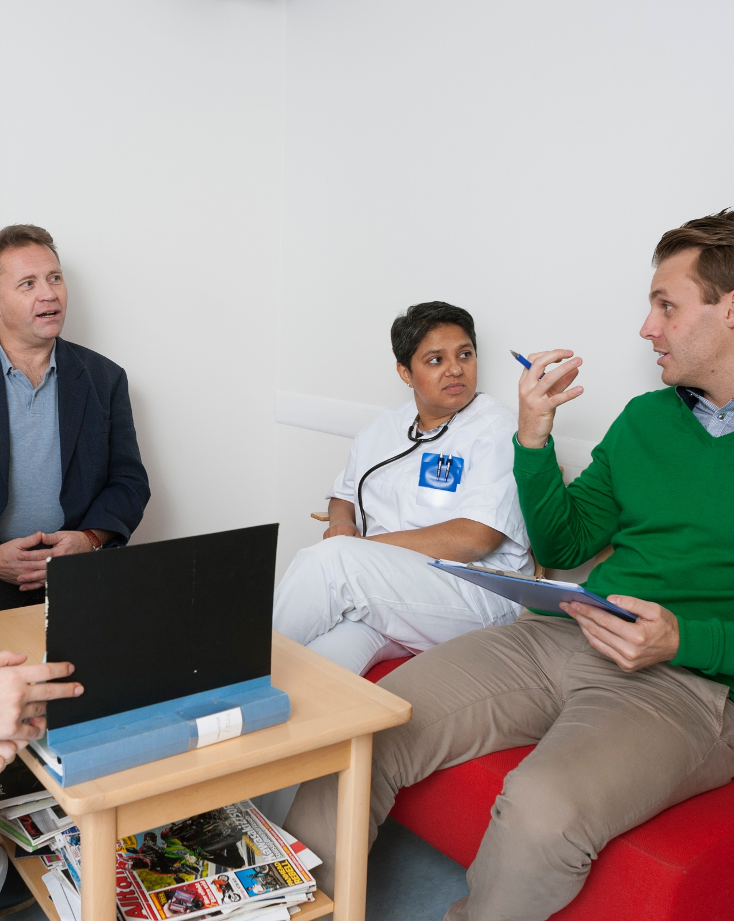
Vårdförloppet lägger tonvikt på
Höftledsartros - proteskirurgi
Patientdelaktighet
Preoperativ patientinformation för att säkerställa att patienten är väl förberedd inför operationen, vårdtiden och efterföljande rehabilitering
Patientens egna förberedelser inför operationen, till exempel att reflektera över behov av assistans och hjälpmedel i hemmet

Slide 13

Vårdförloppet lägger tonvikt på
Höftledsartros - proteskirurgi
Riktlinjer för rehabilitering
Påbörja rehabilitering inom 24 timmar efter operationen
Uppföljning av rehabiliteringen inom 4 veckor efter operationen
Upprättande av individuell rehabiliteringsplan av fysioterapeut inom 4 veckor efter höftprotesoperation

Slide 14

Patientkontrakt
Höftledsartros - proteskirurgi
Patienten informeras om operationen, anestesimetod och rehabiliteringsplanen.
Patienten bör ges möjlighet att diskutera aktuella behandlingsmetoders för- och nackdelar samt vara delaktig i besluten.
Överenskomna åtgärder som patienten själv ska utföra som till exempel omställning till hälsosamma levnadsvanor, förberedelser i hemmet och rehabilitering ska lyftas fram.
Syftet med patientkontrakt är att genom en gemensam överenskommelse mellan patient och vårdgivare säkerställa delaktighet, samordning och tillgänglighet med patientens perspektiv som utgångspunkt.

Slide 15


Vad kommer att följas upp?
Höftledsartros - proteskirurgi
Resultatmått - indikatorer (målvärde)
Processmått - indikatorer (målvärde)
Andel höftledsartrospatienter som:
är nöjda eller mycket nöjda med resultatet av sin höftprotesoperation 1 år efter operationen (>85%)
upplever ingen eller mycket lindrig smärta i sin opererade höft, 1 år efter höftprotesoperation (>80%)
röker inför höftprotesoperation (<5%)
upplever en förbättrad hälsorelaterad livskvalitet 1 år efter höftprotesoperation (>85%)
Andel höftledsartrospatienter i gruppen ”vanliga patienten” som drabbas av en oönskad händelse inom 90 dagar efter höftprotesoperation (<5%)
Andel höftledsartrospatienter som:
bedöms av ortopedspecialist inom 90 dagar efter att remiss har skickats (>95%)
opereras inom 90 dagar efter beslut om höftprotesoperation (>90%)
skrivs ut ifrån ortopedisk enhet inom ett dygn efter höftprotesoperation (>70%)
har fått en individuell rehabiliteringsplan upprättad av fysioterapeut inom 4 veckor efter höftprotesoperation (>95%)
Andel höftledsartrospatienter över 75 år där höftprotesstammen cementeras fast i lårbenet (>90%)
Andel höftledsartrospatienter med rehabiliteringsplan där uppföljning av planen har genomförts inom tre månader efter höftprotesoperation (>95%)
Datakällor: Svenska Ledprotesregistret. Vissa indikatorer finns endast i lokala journalsystem men kan delvis hämtas från Vården i siffror

Slide 16

Vad blir konsekvenserna?
Höftledsartros - proteskirurgi
Fördelar/vinster
Effektivt resursutnyttjande och större patientgenomströmning genom patientförberedelser inför remiss.
Minskad risk för oönskade händelser och korta vårdtider genom väl förberedda patienter, strukturerat omhändertagande, evidensbaserade åtgärder och tidig rehabilitering.
Riktlinjer för rehabilitering
Ev. risker/svårigheter
Behov av utbildningsinsatser och nyanställning av personal med rätt kompetens för rådgivning för levnadsvaneförändringar.
Behov av utökade rehabiliteringsresurser
Ett utökat fokus på denna patientgrupp utan motsvarande resursförstärkning kan leda till undanträngningseffekter

Slide 17
Dialog
Positiva effekter hos oss – patient, personal, resurser
Styrkor i regionen – goda exempel, nyckelpersoner
Vilka påverkas – patientgrupper, verksamheter, professioner
Vad ska vi göra annorlunda - vad gör vi redan nu, ska sluta göra, arbetssätt, digitalisering
Vilka genomför – vilket stöd behövs, vad rår vi själva över
Hur genomförs – behövs beslut, påverkas resurser, avtal, kunskapsdokument, rutinbeskrivningar, tidpunkt
Svårigheter och risker
Kommunikation – målgrupp, budskap, former, tidpunkt
Diskutera gärna:
Hur ser gapet ut hos oss?
Vad kan vi prioritera att börja göra här?
Vad är uppföljningsbart hos oss redan nu?

Slide 18
Deltagare
Höftledsartros - proteskirurgi
Namn | Yrkesroll/motsvarande | Region/sjukvårdsregion
Almira Teskeredzic | Överläkare i anestesi och intensivvård | Region Västmanland
Anna Jansson | Specialist i allmänmedicin | Region Blekinge
Christina Ericsson | Sjuksköterska/ operationsplanerare | Region Skåne
Georgios Palechoros | Specialistläkare | Region Uppsala
Ingrid Gunnarsson | Arbetsterapeut | Region Jönköpings län
Jennie Löfgren | Sjukgymnast | Region Västerbotten
Katarina Ljungberg | Sjukgymnast | Västra Götalandsregionen
Matilda Söderlund | Fysioterapeut | Västra Götalandsregionen
Mats Geijer | Professor | Västra Götalandsregionen
Paula Kelly Pettersson | Sjuksköterska, Forskningssjuksköterska | Region Stockholm
Per Wickman | Patientföreträdare | Västra Götalandsregionen
Ritva Elg | Patientföreträdare | Region Stockholm
Stig-Evert Thornberg | Överläkare, Verksamhetschef | Region Västerbotten
Volker Otten | Överläkare, Medicinsk chef | Region Västerbotten
Åsa Fröberg | Biträdande Överläkare | Region Stockholm
Referensgrupp: Svenska Höft- och Knäföreningen

Slide 19

Personcentrerat och sammanhållet vårdförlopp för höftledsartros - proteskirurgi
Sammanfattning
Vårdförloppet omfattar åtgärder för patienter med diagnostiserad höftledsartros från att beslut fattas om remiss till ortopedisk enhet för ställningstagande till proteskirurgi tills efter operationen då rehabiliteringsplanens mål är uppfyllda eller bedöms inte kunna uppfyllas med ytterligare rehabiliterande åtgärder.
Övergripande målsättning:
Skapa en välorganiserad vårdkedja som minimerar onödiga väntetider och optimerar tillgängliga resurser
Exempel på centrala åtgärder
Kriterier för remiss för operationsbedömning
Optimering av levnadsvanor och medicinska tillstånd som utgör riskfaktorer vid ledproteskirurgi
Patientinformation för att säkerställa delaktighet och att patienten är väl förberedd inför operationen och efterföljande rehabilitering
Riktlinjer för rehabilitering
Uppföljning av vårdförloppet
Vårdförloppet följs upp genom resultat- och processmått som till exempel patientnöjdhet, andel patienter med oönskade händelser och väntetider.
Innan ingång till vårdförloppet sker, ska patienten ha fått vård enligt personcentrerat och sammanhållet vårdförlopp Höftledsartros – primärvård.

Slide 20
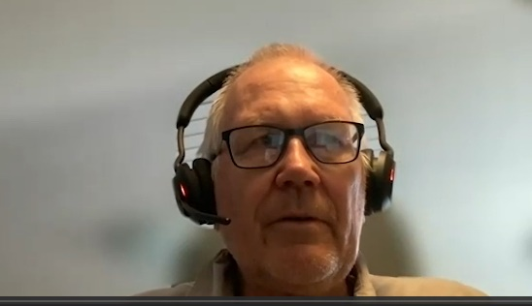
Mer information och stöd
Höftledsartros - proteskirurgi
Mer information och presentationsmaterial för personcentrerade och sammanhållna vårdförlopp finns på www.kunskapsstyrningvard.se
Vårdförloppen finns tillgängliga i regionernas gemensamma system för kunskapsstöd NKK
Filmer
Beskriver mål och syfte med vårdförloppet utifrån ett patient- och vårdgivarperspektiv. De intervjuade är ordförande respektive patientrepresentant för den nationella arbetsgrupp (NAG) som har tagit fram vårdförloppet.
LÄNK:

